Slide 1
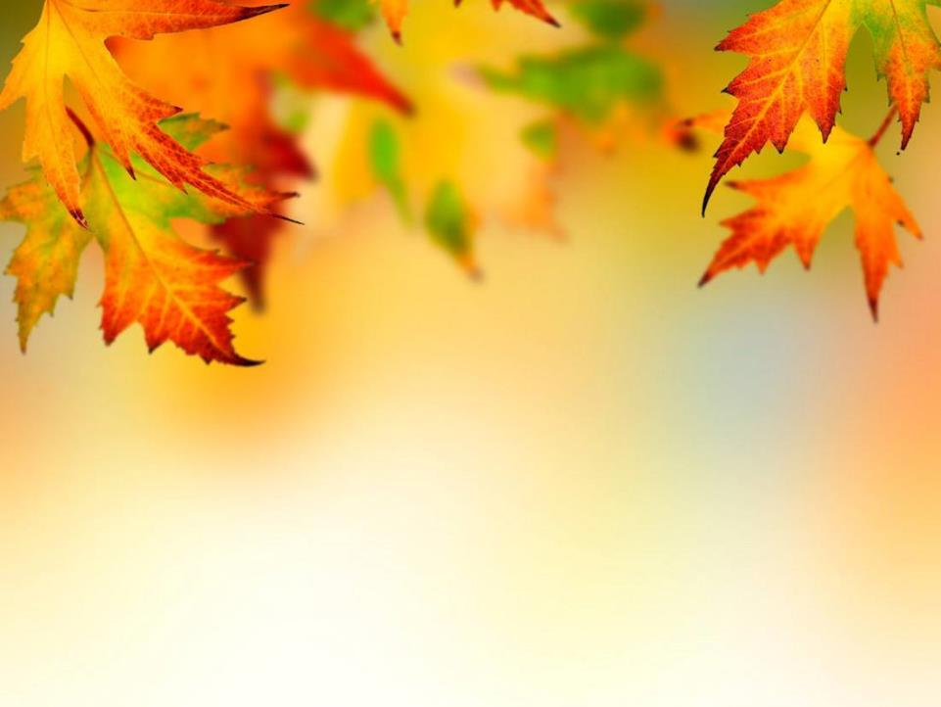
МБДОУ «Котинский детский сад «Родничок»
Конспект НОД по ПВД
в старшей группе
Тема: «Листья деревьев»
Выполнила: Анисимова К.А., воспитатель.

Slide 2
Вид продуктивной деятельности: рисование.
Тема: «Листья деревьев». Основная образовательная область: Художественно-эстетическое развитие. Интеграция образовательных областей: Познавательное развитие; Речевое развитие; Социально-коммуникативное развитие; Физическое развитие.
Форма организации занятия: индивидуальная. Цель: закреплять умение рисовать с натуры силуэты листьев деревьев и аккуратно закрашивать их цветными карандашами. Задачи:
- закреплять умение вписывать рисунок в лист композиционно заполняя его;
- закрашивать листья цветными карандашами, штрихуя в одном направлении без просветов и усиливая нажим в более тёмных местах;
- развивать эстетическое восприятие и художественный вкус.

Slide 3
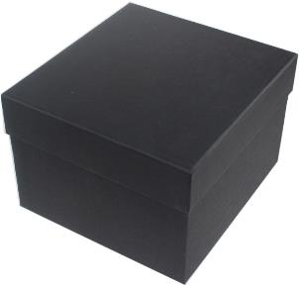
Ход НОД:
Загадка:
«Он с весны висел на ветке
Был зеленый – пожелтел,
Только дунул слабый ветер
Он уже и полетел».

Slide 4
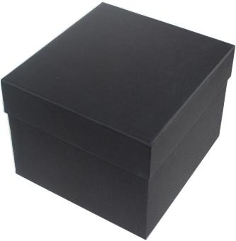
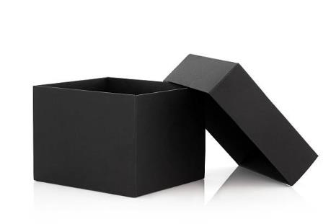
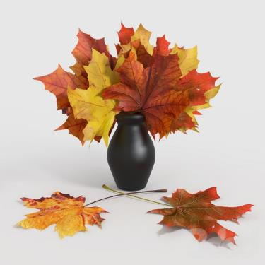
Ответ: ЛИСТЬЯ

Slide 5
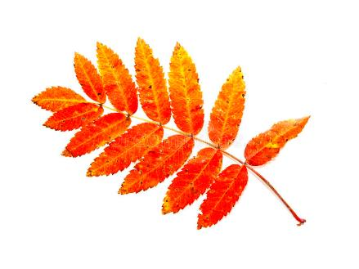
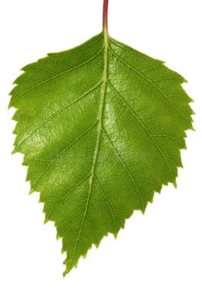
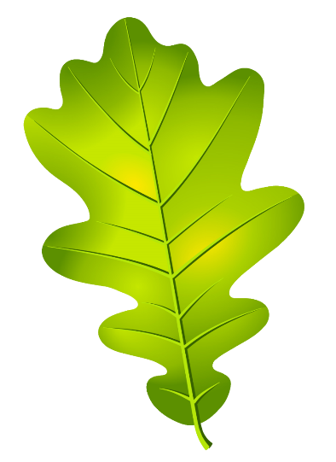
1. Беседа о листьях, деревьях. 2. Рассмотрение листьев.

Slide 6
Речевая игра
На дереве берёза растут листья… (берёзовые).
На дереве рябина растут листья… (рябиновые).
На дереве клён растут листья… (кленовые).
На дереве дуб растут листья… (дубовые).
На дереве каштан растут листья… (каштановые).
На дереве осина растут листья… (осиновые).
На дереве тополь растут листья… (тополиные).
На дереве липа растут листья… (липовые).

Slide 7
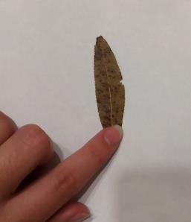
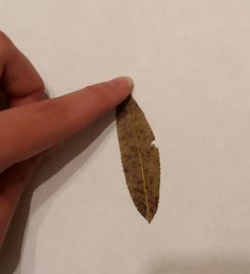
Обследование листиков
Положить перед собой рябиновый листок. Указательный пальчик на правой руке поставить на стебелек листочка. Вести пальчиком по краю листика вверх и довести его до макушки. Остановиться. Теперь повести пальчиком вниз по краю листочка до стебелька и остановиться на той точке, с которой начали.
(Предложить повторить те же движения несколько раз, что бы рука запомнила, как рисуется данный листочек.)

Slide 8
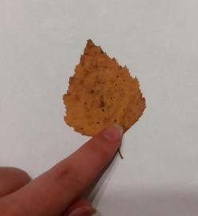
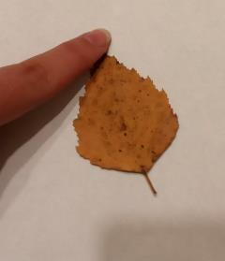
Обследование листиков
Положить перед собой березовый листок. Указательный пальчик на правой руке поставить на стебелек листочка. Вести пальчиком по краю листика вверх и довести его до макушки. Остановиться. Теперь повести пальчиком вниз по краю листочка до стебелька и остановиться на той точке, с которой начали.
(Предложить повторить те же движения несколько раз, что бы рука запомнила, как рисуется данный листочек.)

Slide 9
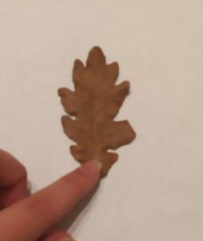
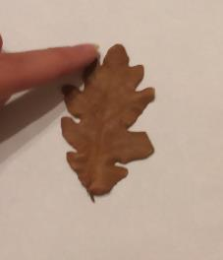
Обследование листиков
Положить перед собой дубовый листок. Указательный пальчик на правой руке поставить на стебелек листочка. Вести пальчиком по краю листика вверх по первому полукругу, остановиться, по второму полукругу, остановиться, по третьему полукругу, остановиться. Сверху листочек начинать обводить пальчиком вниз, так же по полукругам с остановкой, пока на вернемся в ту точку с которой мы начали обводить дубовый листочек. (Предложить повторить те же движения несколько раз, что бы рука запомнила, как рисуется данный листочек.)

Slide 10
Физминутка:
Осень листья золотит, Ветер ими шелестит: Шур-шур-шур, шур-шур-шур. (Ритмично потирают ладонью о ладонь.) И с деревьев их разносит. Поиграет, снова бросит: У-у-у, у-у-у. (Ритмично скрещивают поднятые вверх руки.) Вверх поднимет, закружит И на месте завертит: У-у-у, у-у-у. (Делают круговые движения указательными пальцами.) То к земле прижмёт, погладит, Вдруг на веточку посадит: Так-так-так, так-так-так. (Ритмично похлопывают ладонями со сменой положения рук.) Соберёт большую кучу, Убежит и сядет в тучу. (Ритмично сжимают и разжимают руки.)

Slide 11
Алгоритм выполнения работы
А сейчас нарисуем листочки простыми карандашами по контуру, легким нажимом, так как их обводили пальчиками.

Slide 12
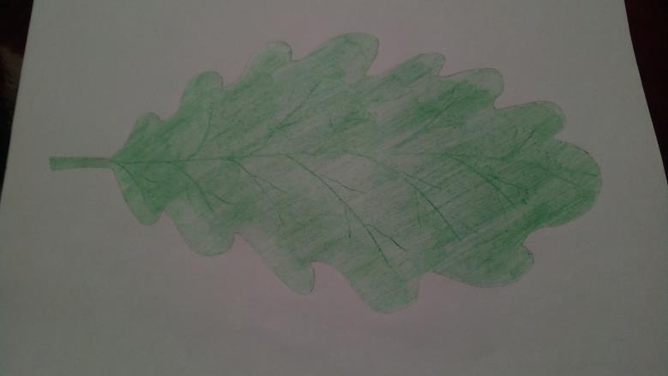
Этап выполнения работы
Когда листочки будут нарисованы, приступим к закрашиванию цветными карандашами. Не забывайте, что цветными карандашами нужно закрашивать в одном направлении, без просветов и усиливать нажим в более темных местах.
Приступим к закрашиванию цветными карандашами. Не забывайте, что цветными карандашами нужно закрашивать в одном направлении, без просветов и усиливать нажим в более темных местах.

Slide 13
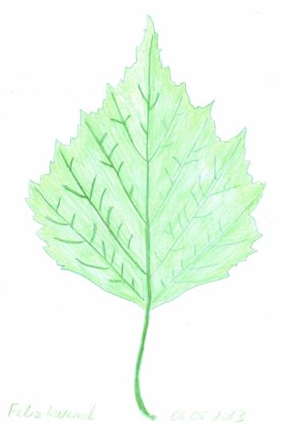
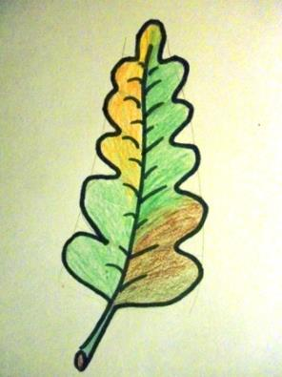
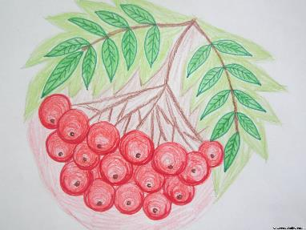
Выставка работ

